Slide 1


Chyby v kartografické vizualizaci III.
Kompozice, styl a design
Data mobilních operátorů
Lukáš HERMAN
1
Geografický ústav, Přírodovědecká fakulta, Masarykova Univerzita

Slide 2
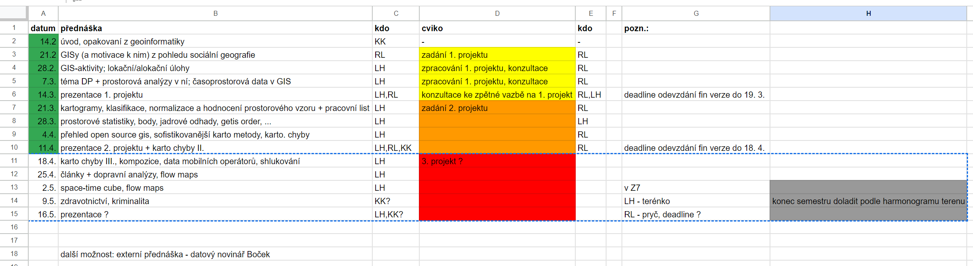
ORGANIZACE KONCE SEMESTRU
3. projekt – deadline odevzdání?
2. května – i přednáška bude v Z7
4. ročník – terénní cvičení – kdy, kolik lidí?
5. ročník – (před)termín zkoušky
2
Geografický ústav, Přírodovědecká fakulta, Masarykova Univerzita

Slide 3
ZKOUŠKA
Termín: ?
Forma: ústní
Část hodnocení (bodování) budou tvořit výsledky cviční
Obsah: ?
3
Geografický ústav, Přírodovědecká fakulta, Masarykova Univerzita

Slide 4
O ČEM BUDE ŘEČ
Volba metody
Matematické základy (zobrazení apod.)
Klasifikace dat
Legendy
Barvy
Popis → dokončení
Rozvržení mapového listu a celkový design → dnes
minule
4
Geografický ústav, Přírodovědecká fakulta, Masarykova Univerzita

Slide 5
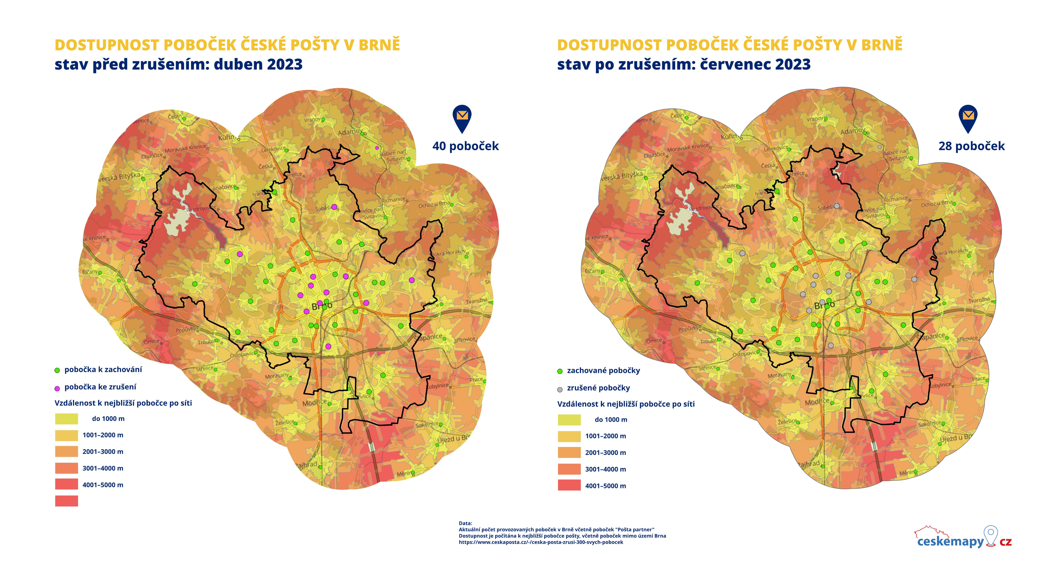
5
Geografický ústav, Přírodovědecká fakulta, Masarykova Univerzita

Slide 6
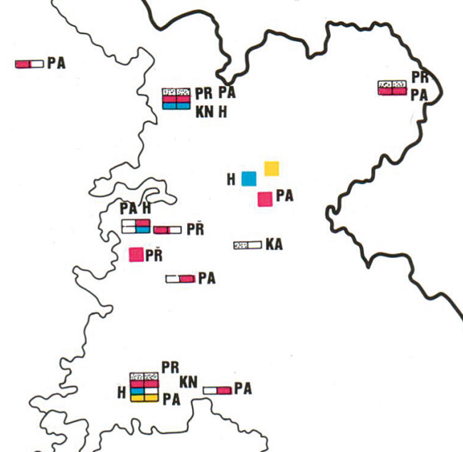
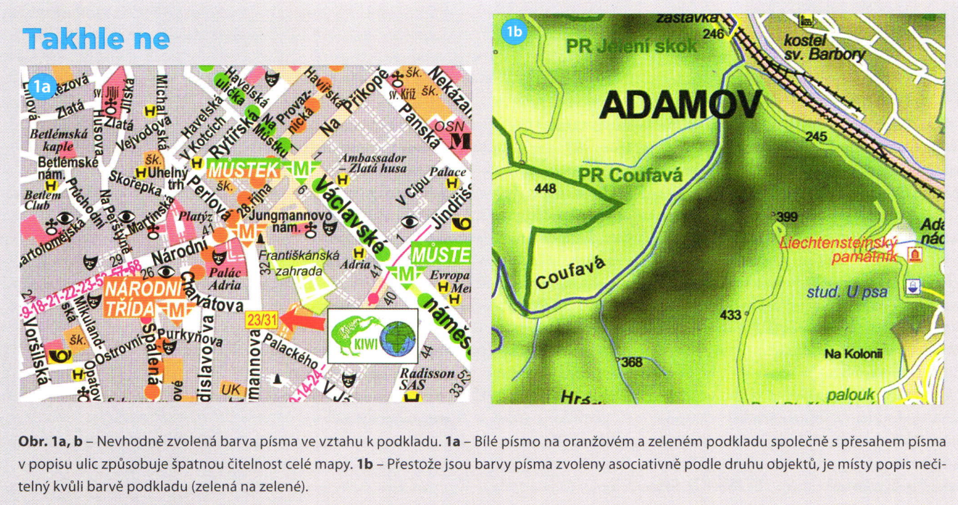
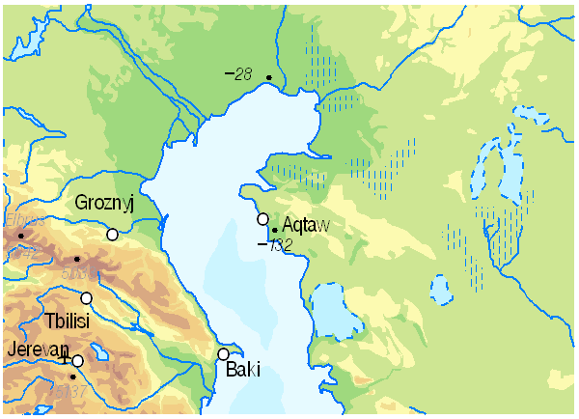
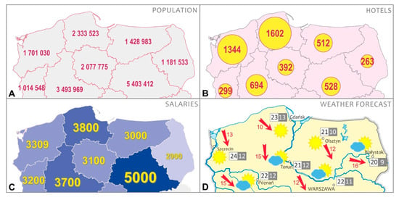
6
Geografický ústav, Přírodovědecká fakulta, Masarykova Univerzita

Slide 7


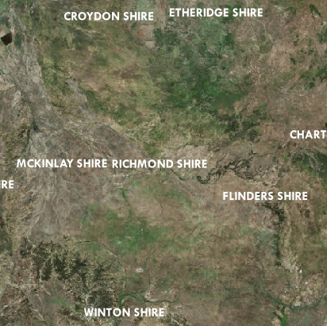
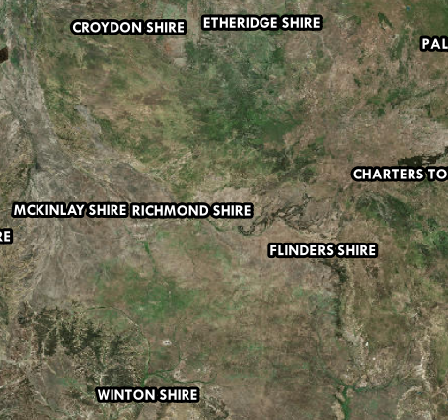
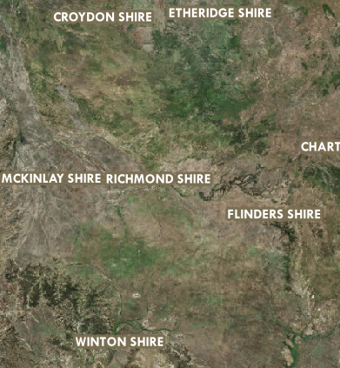
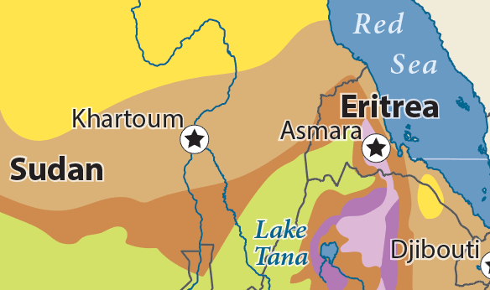
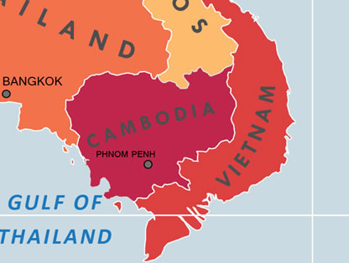
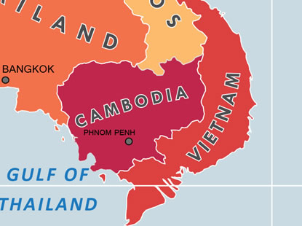
HALO
7
Geografický ústav, Přírodovědecká fakulta, Masarykova Univerzita

Slide 8
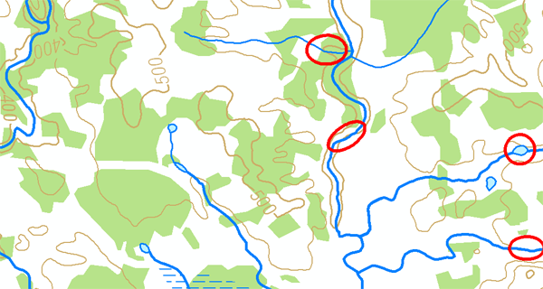
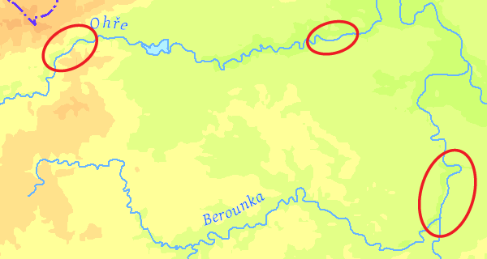
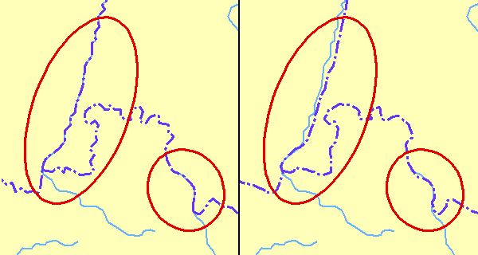
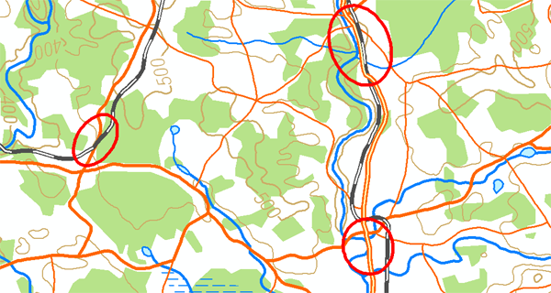
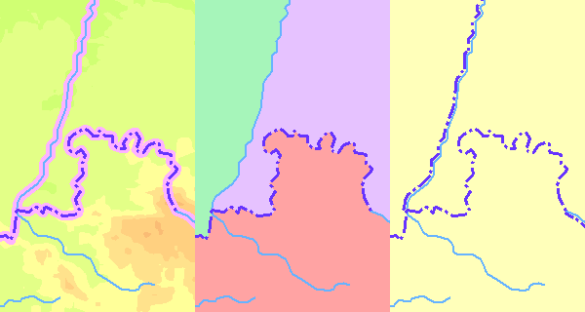
TOPOLOGICKÉ CHYBY & POŘADÍ VRSTEV
8
Geografický ústav, Přírodovědecká fakulta, Masarykova Univerzita

Slide 9
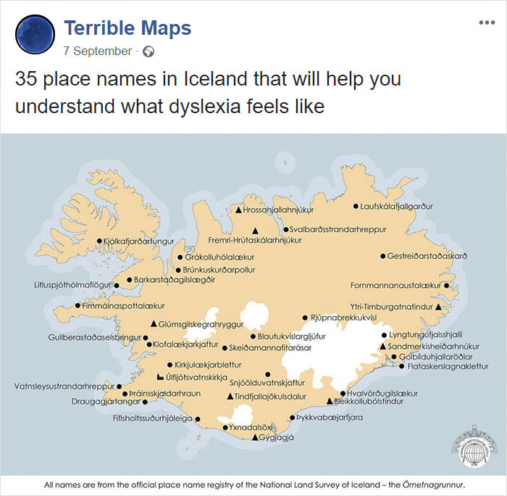

9
Geografický ústav, Přírodovědecká fakulta, Masarykova Univerzita

Slide 10
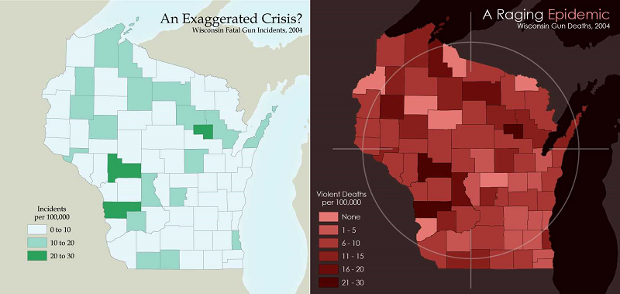
STYL ....
10
Geografický ústav, Přírodovědecká fakulta, Masarykova Univerzita

Slide 11
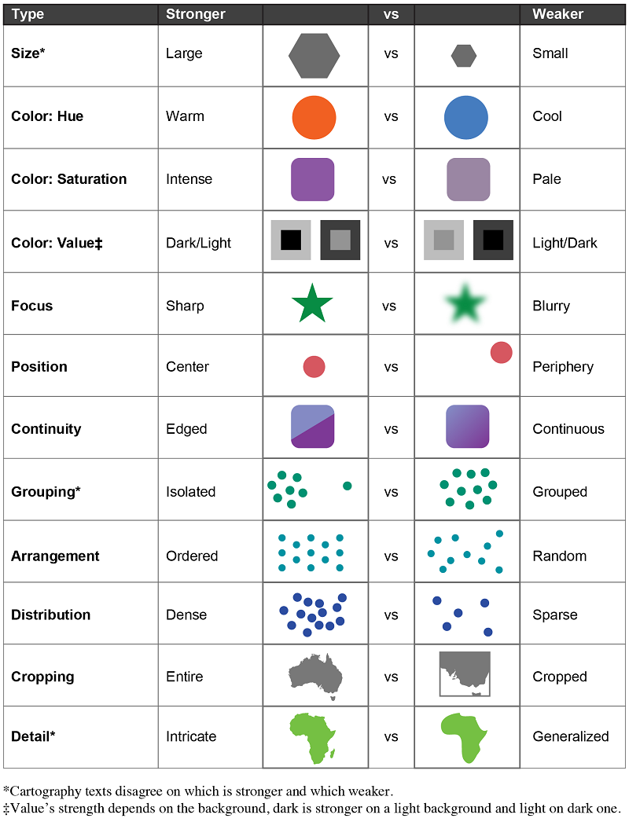
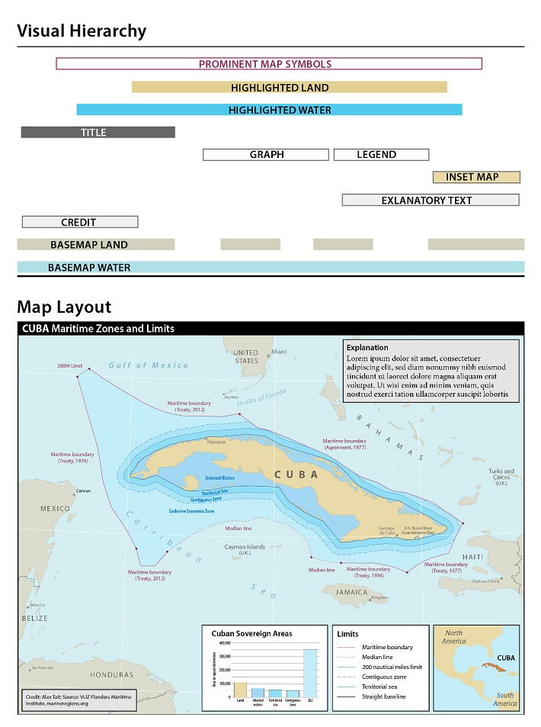
DESIGN
11
Geografický ústav, Přírodovědecká fakulta, Masarykova Univerzita

Slide 12
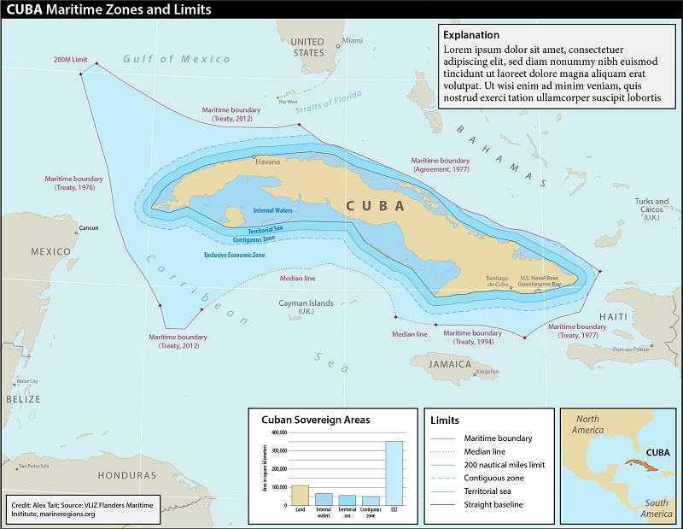
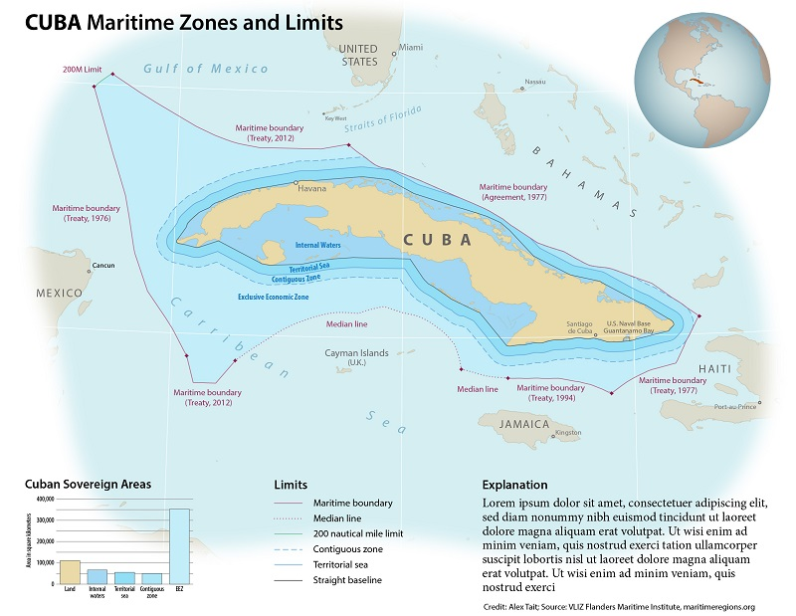
DESIGN
12
Geografický ústav, Přírodovědecká fakulta, Masarykova Univerzita

Slide 13
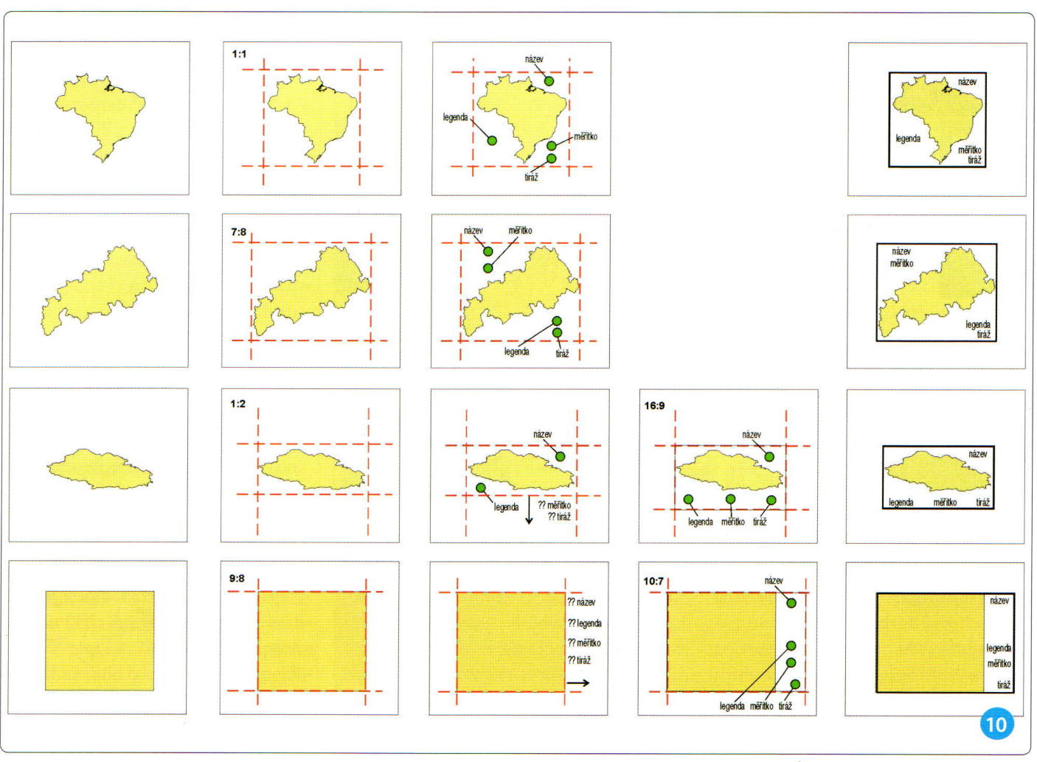
ROZVEŽENÍ MAPOVÉHO LISTU
13
Geografický ústav, Přírodovědecká fakulta, Masarykova Univerzita

Slide 14
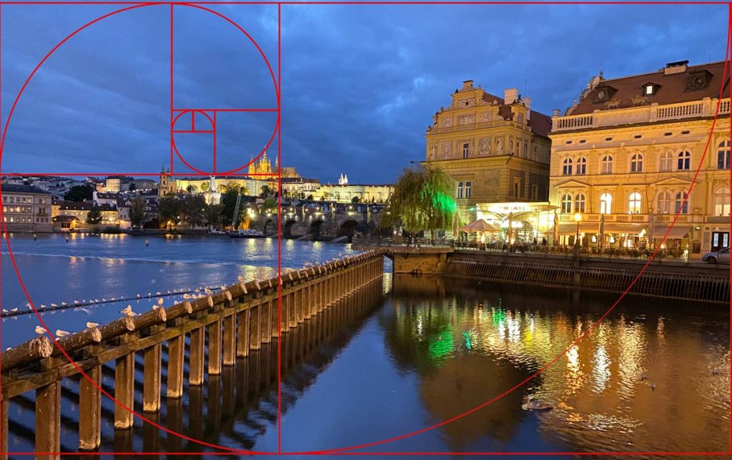
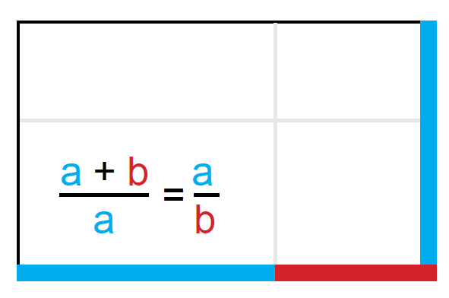
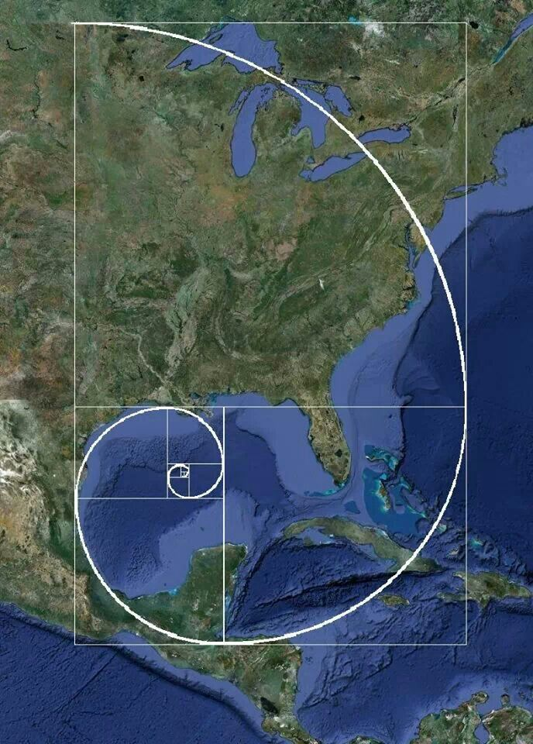
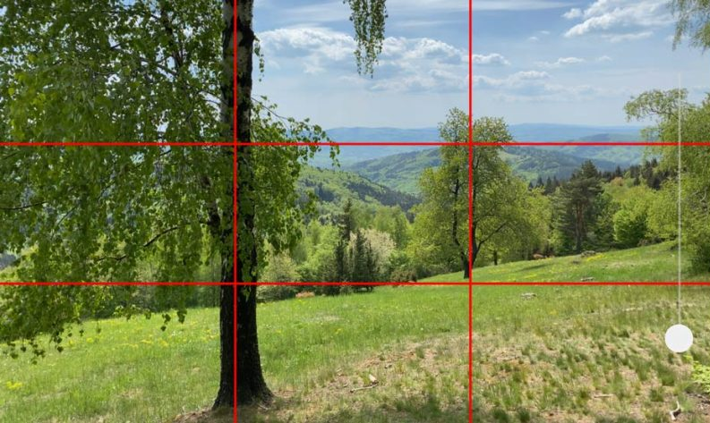
ZLATÝ ŘEZ
1,61
14
Pravidlo třetin →
Geografický ústav, Přírodovědecká fakulta, Masarykova Univerzita

Slide 15
KVÍZ ...
Urči, která varianta mapového layoutu je správná / lepší
V potaz berte uvedenou charakteristiku
Pokud není uvedeno jinak, vybíráš jednu možnost ze dvou.
15
Geografický ústav, Přírodovědecká fakulta, Masarykova Univerzita

Slide 16
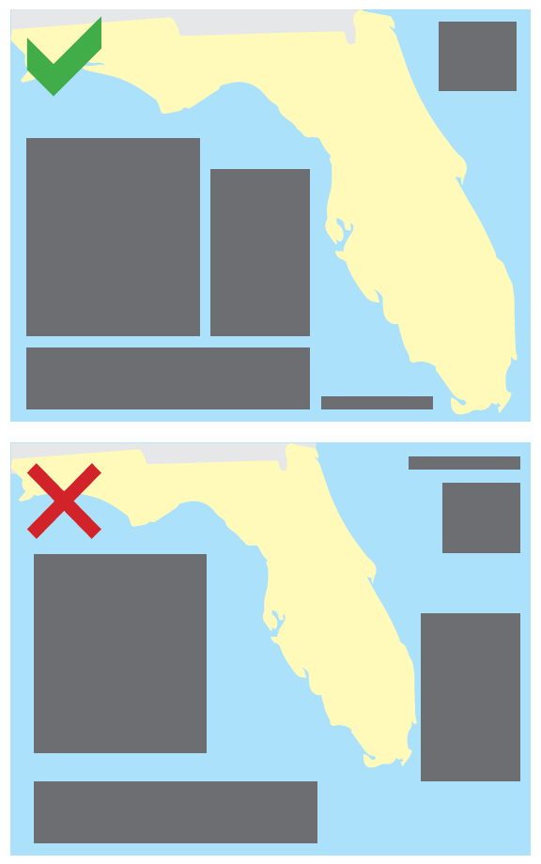
A
1)
Využití tvaru zobrazovaného území při kompozici prvků na listu
B

Slide 17
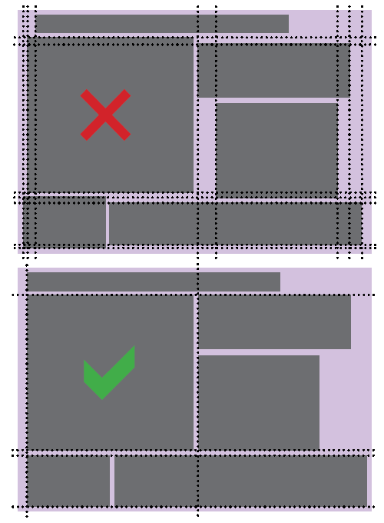
2)
Zarovnání prvků ke kompozičním osám
A
B

Slide 18
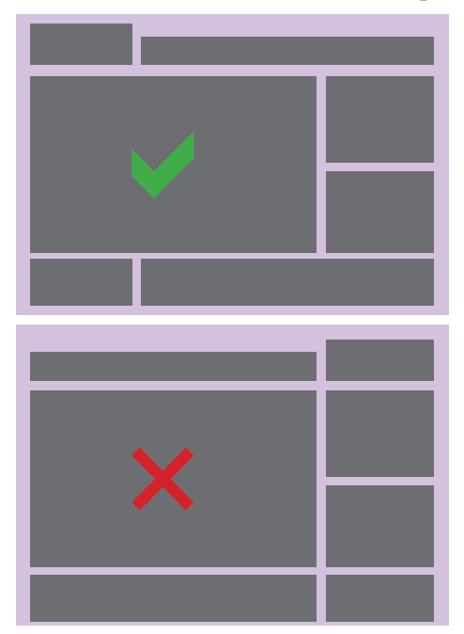
3)
Propojení nebo rozbití jednotlivých prvků mapy na listu
A
B

Slide 19
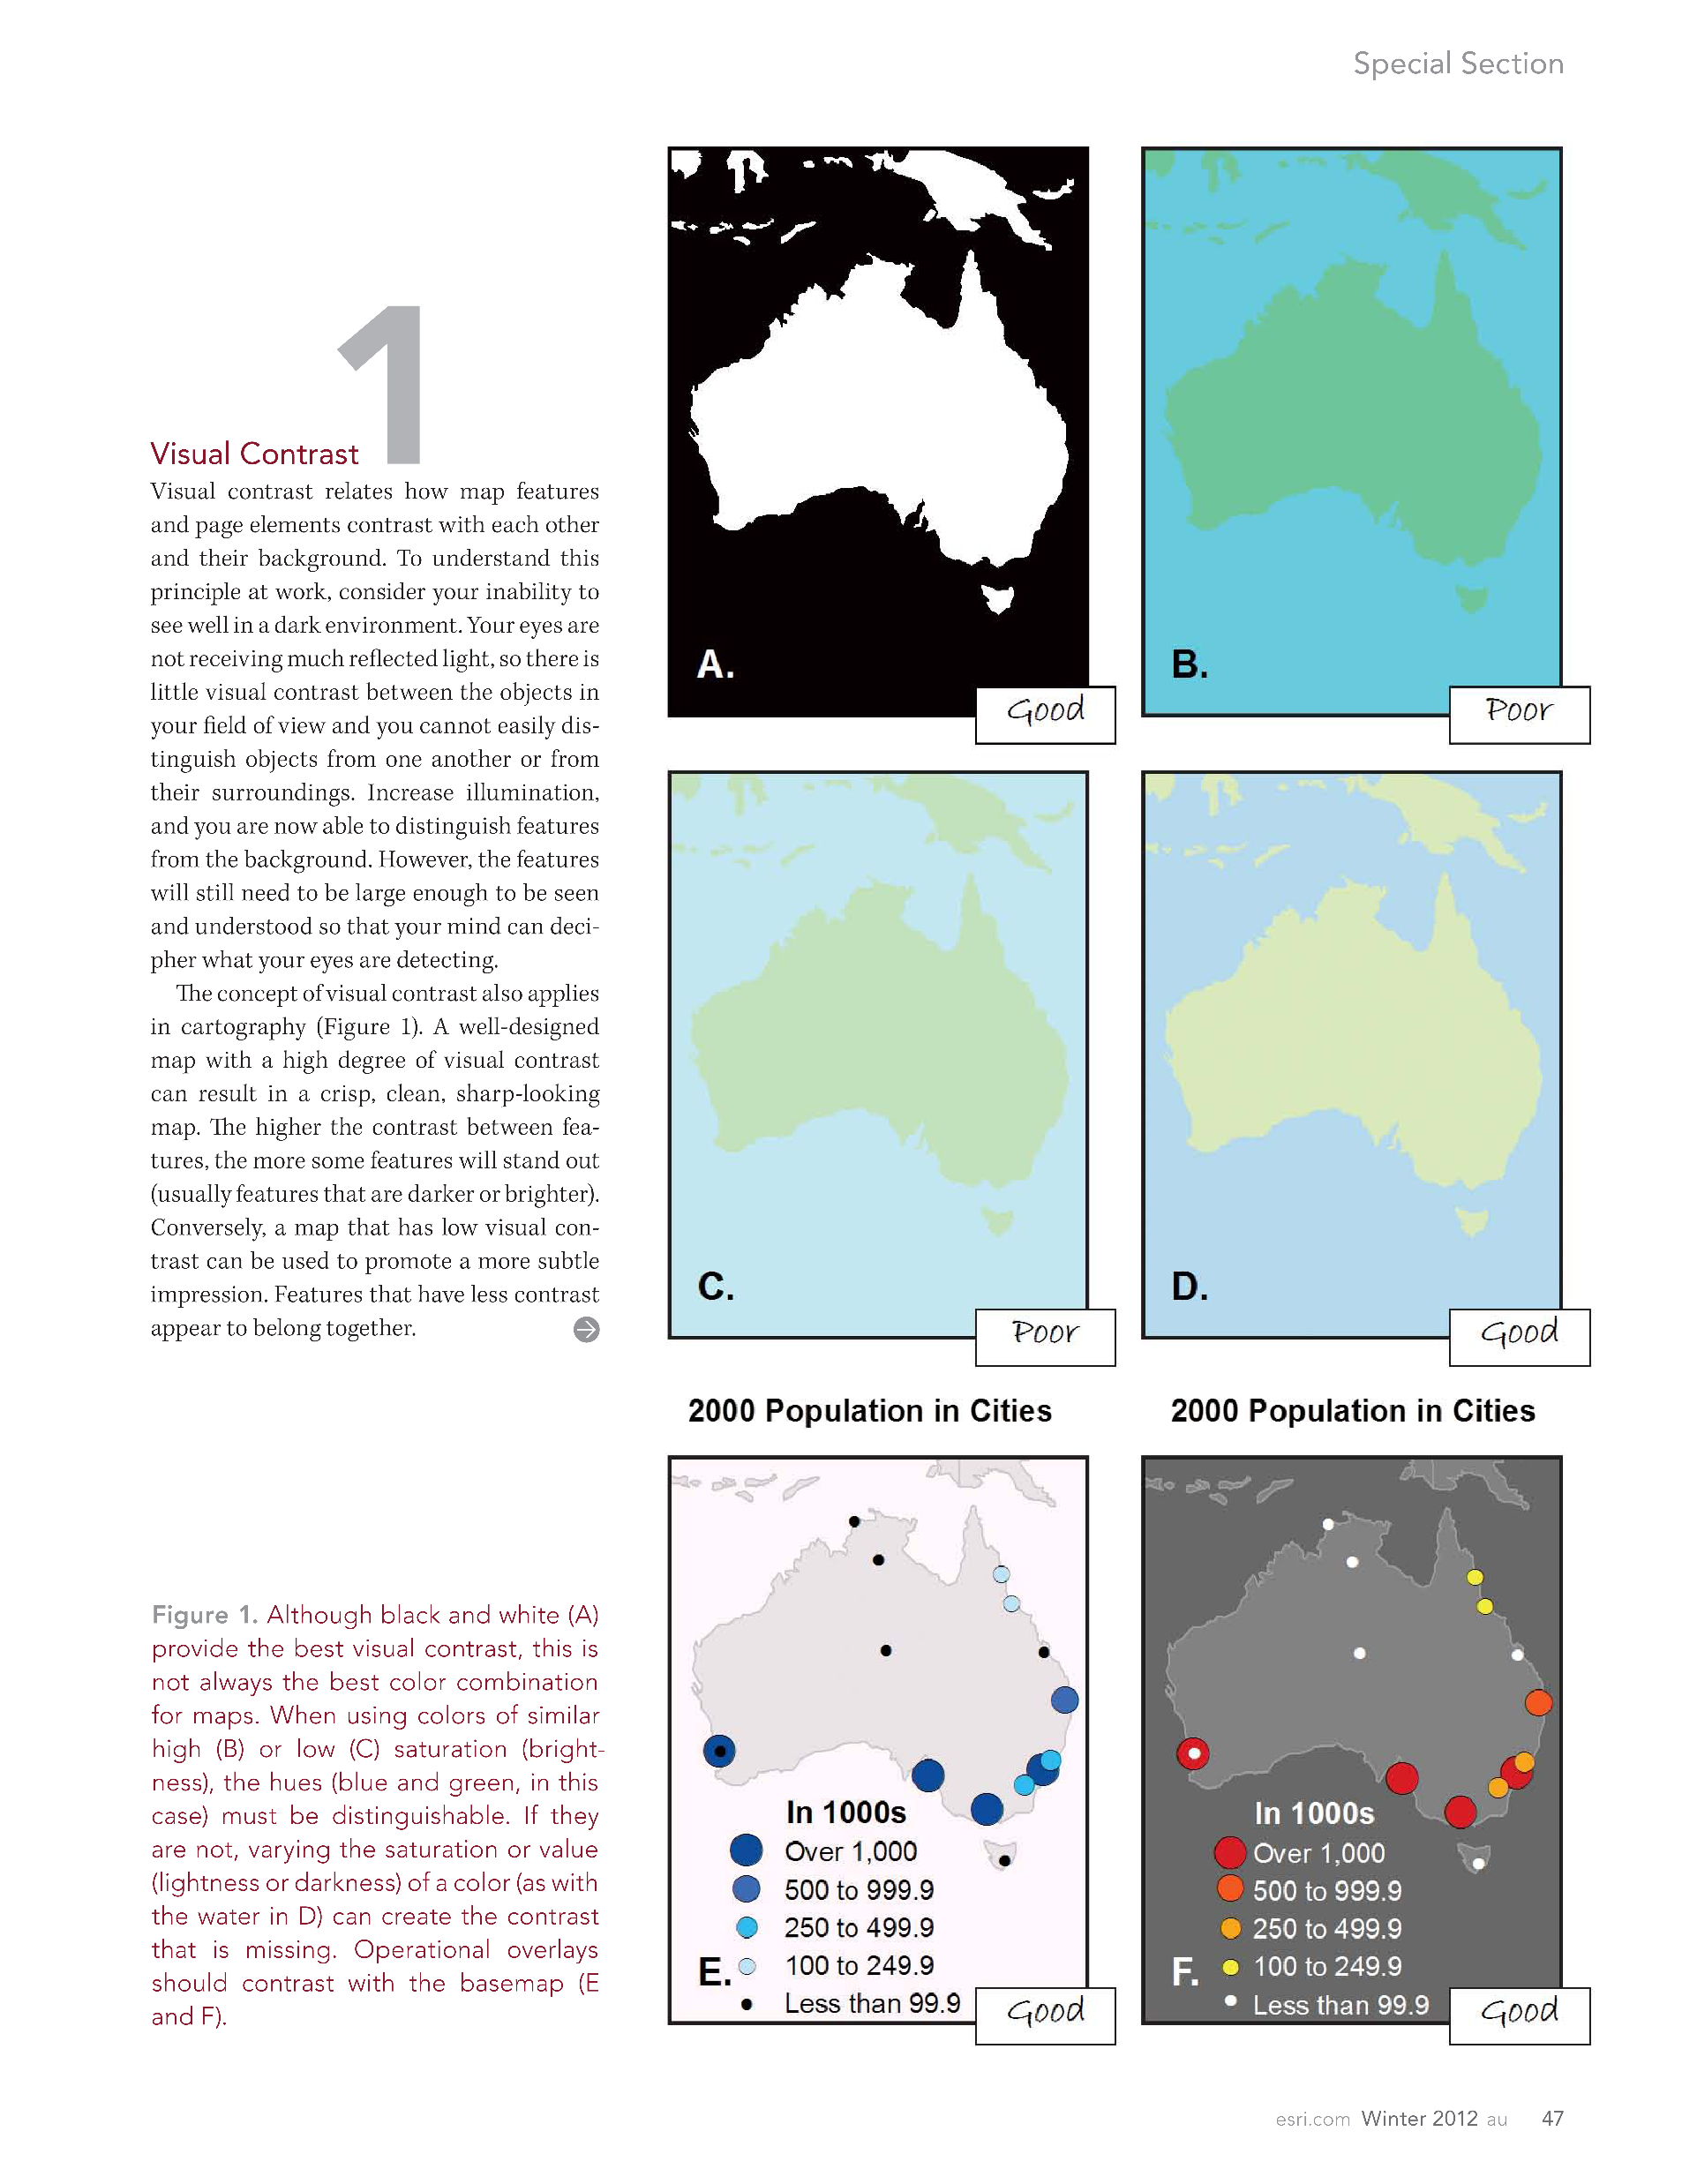
4)
Vizuální kontrast I.
Vyber dvě možnosti

Slide 20
5)
Vizuální kontrast II. – tematická mapa

Slide 21
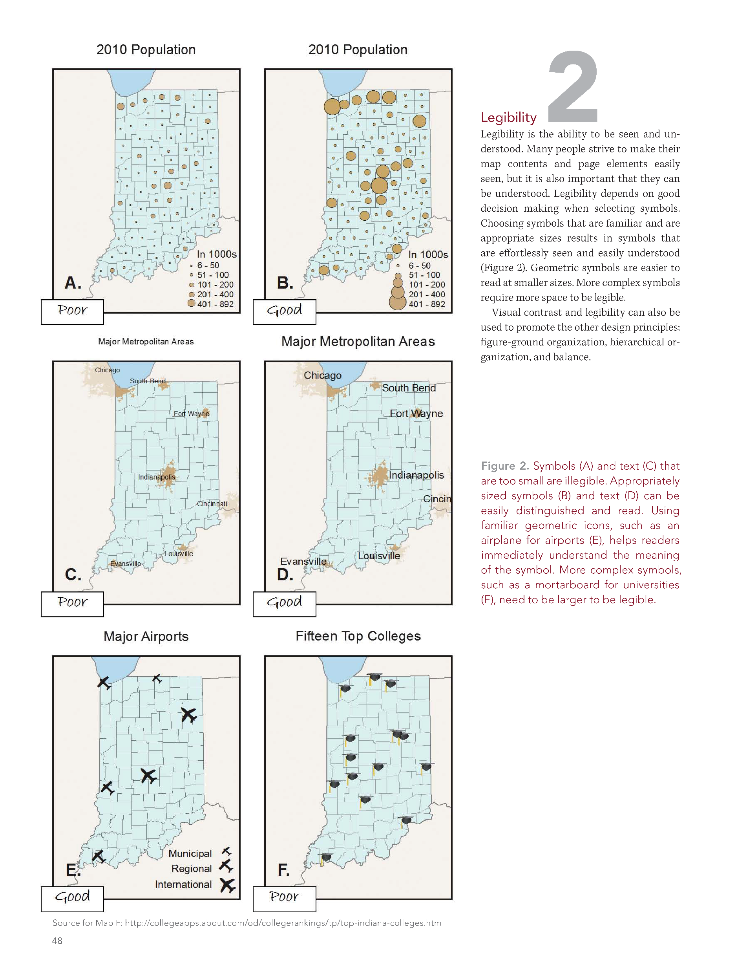
7)
Čitelnost I.

Slide 22
8)
Čitelnost II.

Slide 23

9)
Čitelnost III.

Slide 24
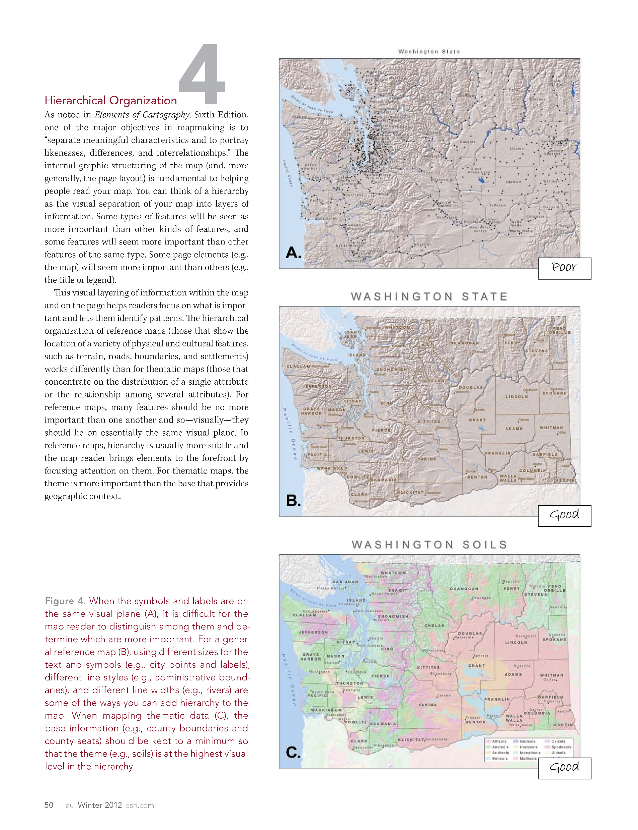
10)
Hierarchie,
„pořadí vrstev“
Vyber minimálně jednu možnost

Slide 25
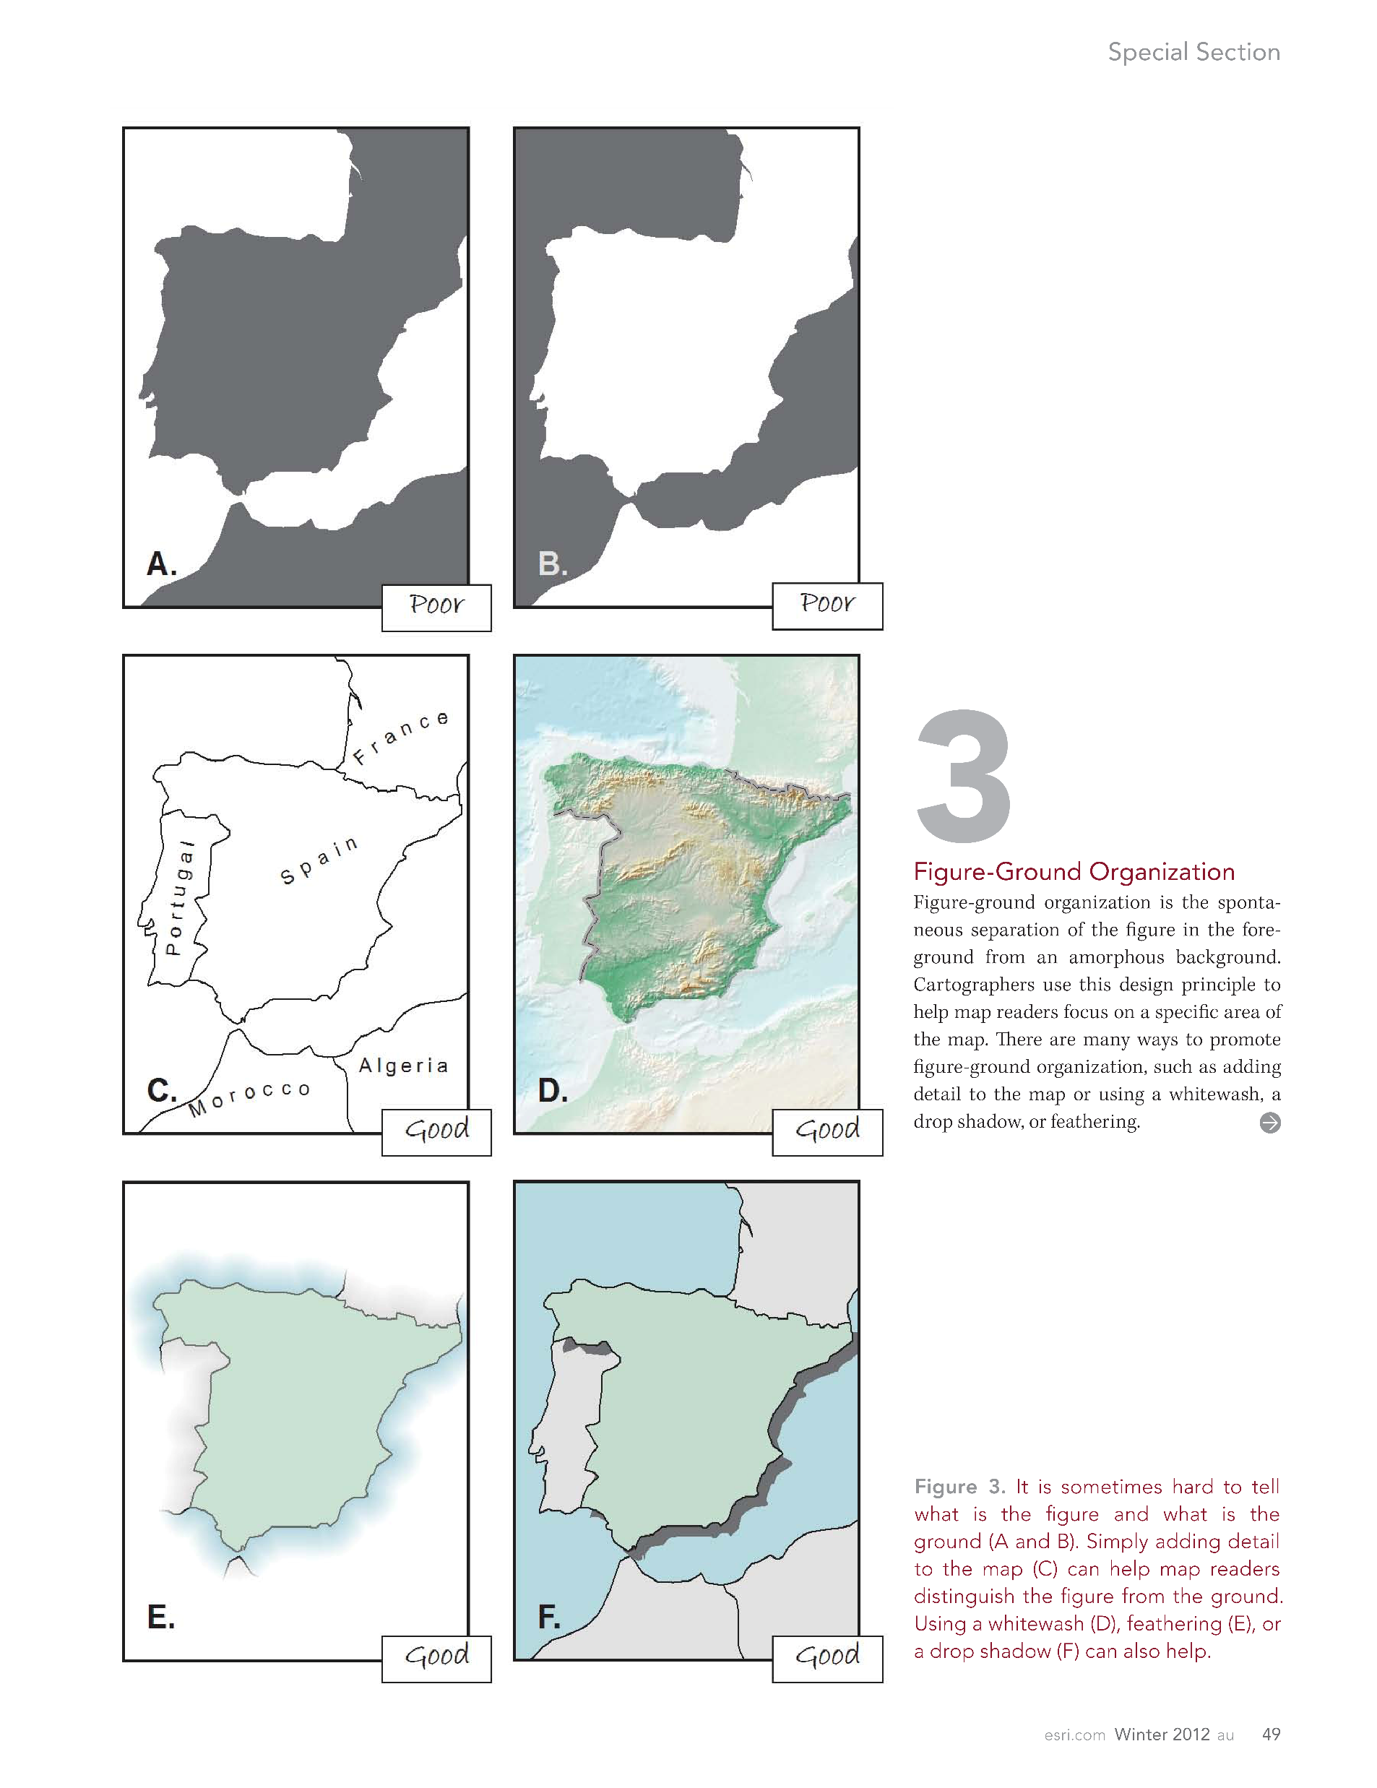
10)
Figura a pozadí
Vyber alespoň tři možnosti

Slide 26
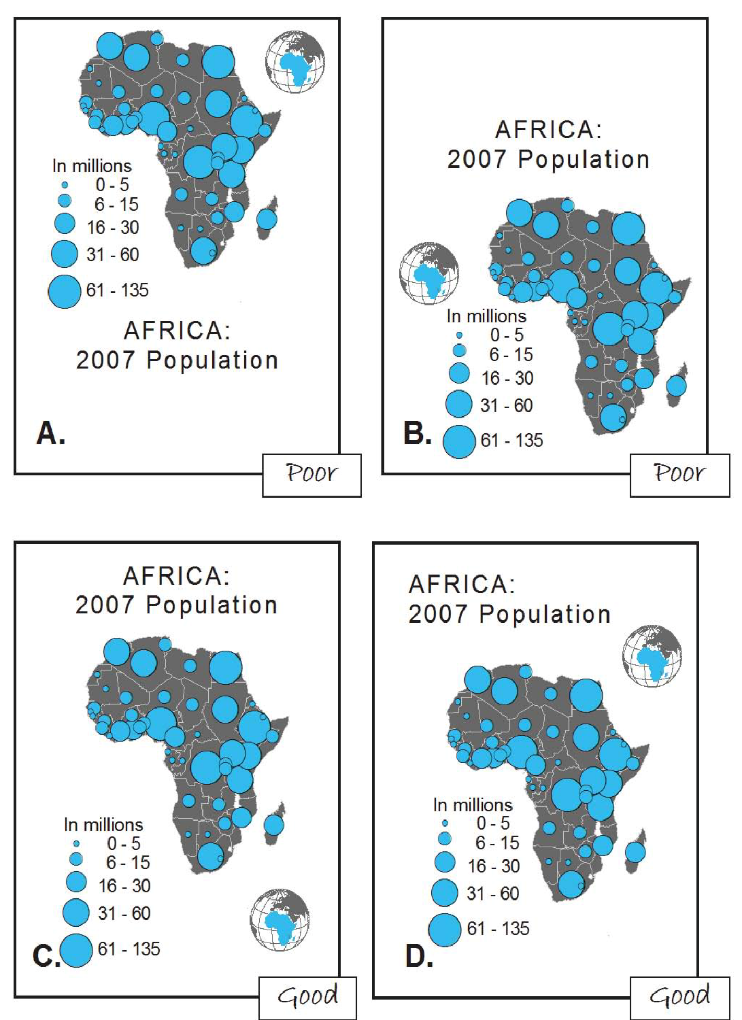
12)
Vyvážení,
rozmístění
Vyber minimálně jednu možnost

Slide 27
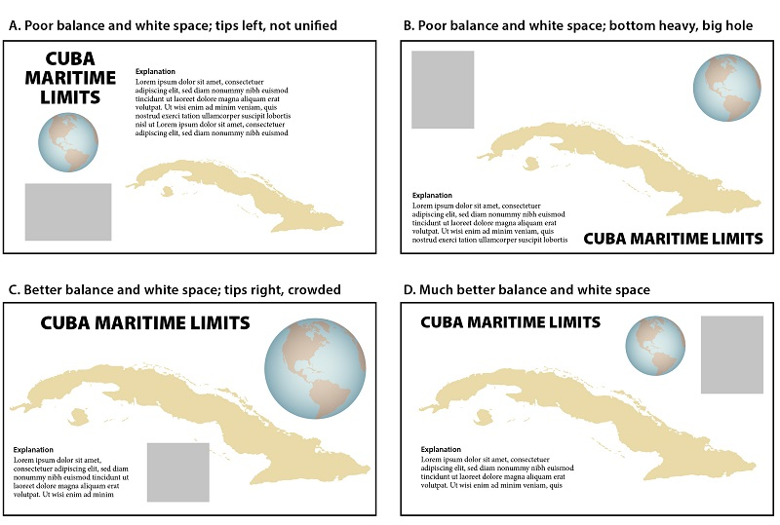
Vyvážení, rozmístění
Vyber minimálně jednu možnost
13)

Slide 28
KVÍZ – VÝSLEDKY
28
Geografický ústav, Přírodovědecká fakulta, Masarykova Univerzita

Slide 29
A
1)
Využití tvaru zobrazovaného území při kompozici prvků na listu
K maximálnímu využití prostoru mapového listu je třeba využívat konkrétního tvaru jednotlivých prvků mapy a umisťovat je
tak, aby volné (a jinak nevyužitelné) místo bylo minimalizováno.
Zároveň bychom ale související prvky (např. mapu a její legendu a měřítko) umisťovat blízko sebe tak, aby byla zřejmá souvislost.
B

Slide 30
2)
A
Zarovnání prvků ke kompozičním osám
Zarovnáni jednotlivých prvků k pomyslným kompozičním osám (kompozičnímu gridu stránky) je důležitým prvkem, který má vliv
na vnímání uspořádanosti stránky
B

Slide 31
3)
Propojení nebo rozbití jednotlivých prvků mapy na listu
A
Vzájemnému propojování jednotlivých prvků napomáhá, pokud nejsou ohraničeny rámečky. Kompaktního dojmu dosáhneme rozmístěním prvků na listu tak, aby nevznikaly sloupce/řady oddělené po cele výšce/délce listu.
B

Slide 32
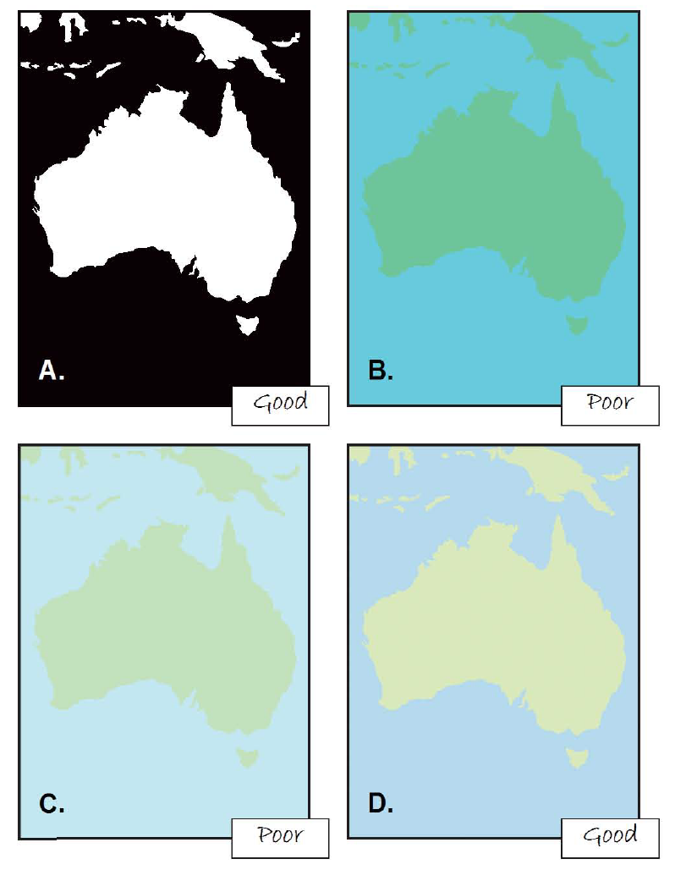
4)
Vizuální kontrast I.
Although black and white (A) provide the best visual contrast, this is not always the best color combination for maps.
When using colors of similar high (B) or low (C) saturation (brightness), the hues (blue and green, in this case) must be distinguishable. If they are not, varying the saturation or value (lightness or darkness) of a color (as with the water in D) can create the contrast that is missing.

Slide 33
5)
Vizuální kontrast II. – tematická mapa
Operational overlays should contrast with the basemap (E and F).

Slide 34
Symbols (A) that are too small are illegible. Appropriately sized symbols (B) can be easily distinguished and read.
7)
Čitelnost I.

Slide 35
Labels (C) that are too small are illegible. Appropriately sized text (D) can be easily distinguished and read.
8)
Čitelnost II.

Slide 36
Using familiar geometric icons, such as an airplane for airports (E), helps readers immediately understand the meaning of the symbol. More complex symbols, such as a mortarboard for universities (F), need to be larger to be legible.
9)
Čitelnost III.
Co ještě chybí?

Slide 37
10)
Hierarchie, „pořadí vrstev“
When the symbols and labels are on the same visual plane (A), it is difficult for the map reader to distinguish among them and determine which are more important. For a general reference map (B), using different sizes for the text and symbols (e.g., city points and labels), different line styles (e.g., administrative boundaries), and different line widths (e.g., rivers) are some of the ways you can add hierarchy to the map. When mapping thematic data (C), the base information (e.g., county boundaries and county seats) should be kept to a minimum so that the theme (e.g., soils) is at the highest visual level in the hierarchy.

Slide 38
10)
Figura a pozadí
It is sometimes hard to tell what is the figure and what is the ground (A and B). Simply adding detail to the map (C) can help map readers distinguish the figure from the ground. Using a whitewash (D), feathering (E), or a drop shadow (F) can also help.

Slide 39
12)
Vyvážení,
rozmístění
Positioning heavier elements together can make the page look top-heavy (A) or bottom heavy (B).
Centering the map slightly above center (C) ensures that it is in the most prominent position on the page. The position of elements can also cause the eye to move in a desired direction.
In D, the title is the first thing read, followed by the locator map, then the map of Africa, and finally the legend.

Slide 40
13)
Vyvážení, rozmístění

Slide 41
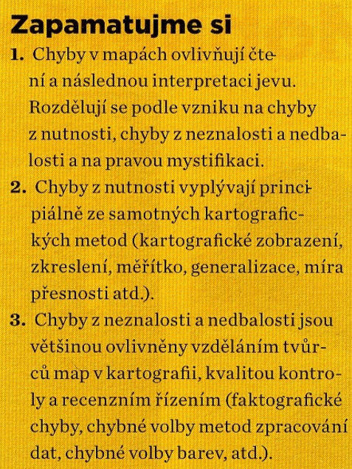
ZDROJE
https://gistbok.ucgis.org/bok-topics/common-thematic-map-types
https://www.natur.cuni.cz/geografie/geoinformatika-kartografie/ke-stazeni/projekty/moderni-geoinformacni-metody-ve-vyuce-gis-a-kartografie/kartogram/
https://www.geograficke-rozhledy.cz/archiv/clanek/815/pdf
https://tvorbamap.osu.cz/ke-stazeni/
http://gis.fsv.cvut.cz/kartografie/1-8-0-kartograficke-chyby.php
https://www.dibavod.cz/data/gis_kartografie/kart_mystifikace.pdf
https://www.mdpi.com/2220-9964/9/7/415/htm
https://is.muni.cz/el/ped/podzim2014/Ze0013/um/50648388/Stupnice.pdf
http://gisak.vsb.cz/gis_ostrava/GIS_Ova_2008/sbornik/Lists/Papers/050.pdf
https://is.muni.cz/el/ped/podzim2014/Ze0013/um/50648388/Barvy_v_mapach.pdf
https://is.muni.cz/el/ped/podzim2014/Ze0013/um/50648388/Legenda.pdf
https://is.muni.cz/el/ped/podzim2014/Ze0013/um/50648388/Kompozice_mapy.pdf
https://files.taylorandfrancis.com/TJOM-suppmaterial-quick-guide.pdf
41
Geografický ústav, Přírodovědecká fakulta, Masarykova Univerzita

Slide 42
Geolokační data mobilních operátorů
42
Geografický ústav, Přírodovědecká fakulta, Masarykova Univerzita
podzim 2022

Slide 43
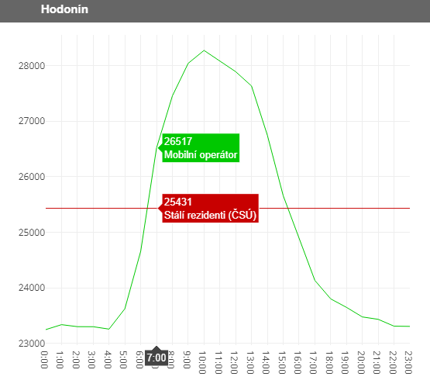
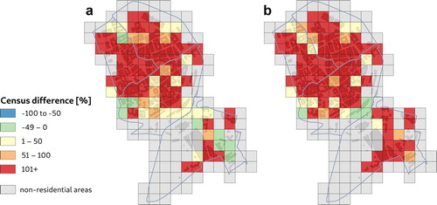
KONVENČNÍ STATISTICKÁ DATA
Mobilita:
  Český statistický úřad zjišťuje dojížďku a vyjížďku do zaměstnání a škol a to 1x za 10 let při Sčítání lidu, domů a bytů.
  Sčítání dopravy realizované Ředitelstvím silnic a dálnic zpravidla 1x za 5 let (naposled v roce 2020).
Přítomné obyvatelstvo
  Zdroje?
  Problémy?
43
Geografický ústav, Přírodovědecká fakulta, Masarykova Univerzita

Slide 44
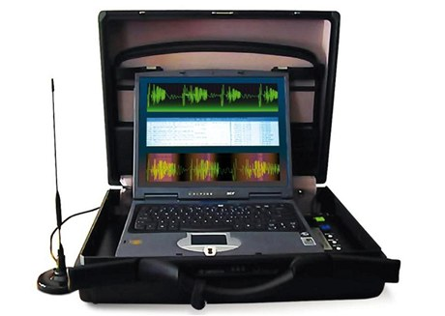
GEOLOKAČNÍ DATA – METODY
Lokalizace polohy využívají síť GSM (network-based, NB).
  Nejstarší metody
  Mobilní telefon je pasivní (sledovaný) prvek
Metody využívající mobil (terminal/handset-based, TB)
  Novější metody
  Nepotřebuje aktivní spolupráci mobilní sítě
  Aplikace, pomocí které zaznamenáváte nebo sdílíte svoji polohu
Speciální zařízení, řešení třetích stran
  IMSI Catcher, např. Agáta
  Vytvoří novou (fiktivní) BTS stanici
44
Geografický ústav, Přírodovědecká fakulta, Masarykova Univerzita

Slide 45
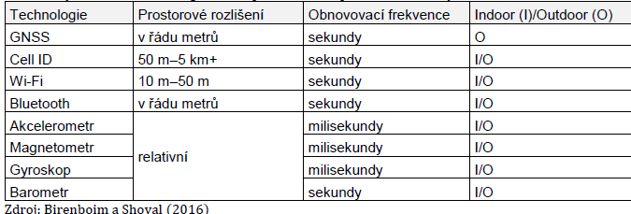
METOD VYUŽÍVAJÍCÍ MOBIL
Nevyžadující aktivitu poskytovatelů sítí.
Využitelné technologie telefonů.
Studie provedené aplikací smartphonů se dají rozdělit podle měřítka do tří kategorií: personal sensing, social/group sensing, public/community sensing.
Participační vs. oportunistický režim dle uživatele.
45
Geografický ústav, Přírodovědecká fakulta, Masarykova Univerzita

Slide 46
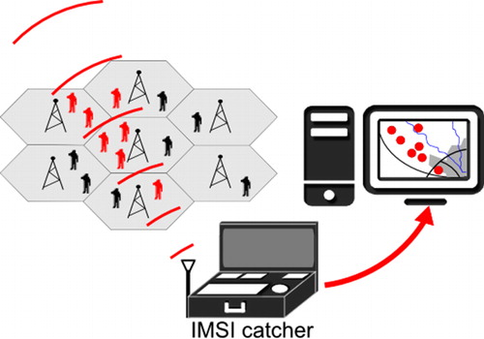
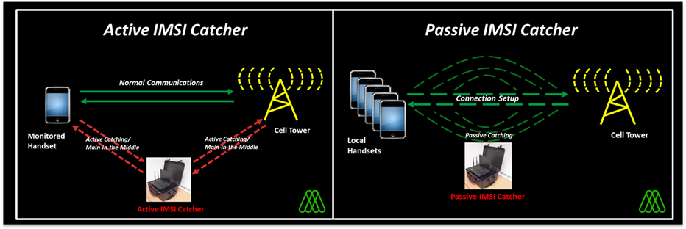
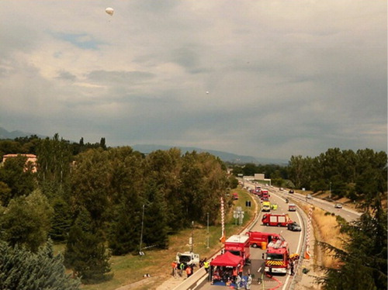
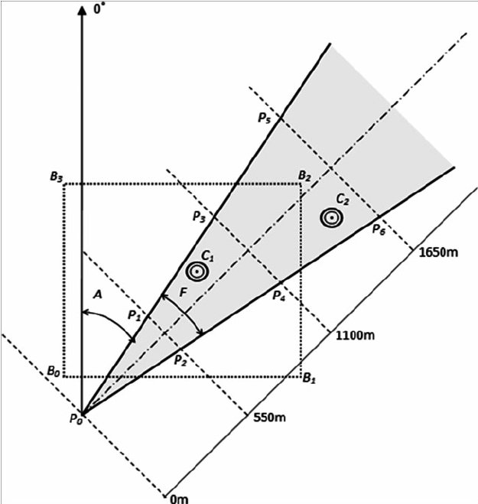
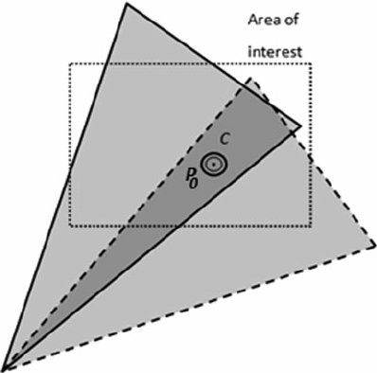
GEOLOKAČNÍ DATA – IMSI CATCHER
Cvičení IZS – dopravní nehoda náklaďáku u tunelu Baume na dálnici A51 (Francie)
46
Geografický ústav, Přírodovědecká fakulta, Masarykova Univerzita

Slide 47
GEOLOKAČNÍ DATA – BTS STANICE
pozemní přenosové antény, tzv. BTS (basic transmitter stations)
Interaktivní mapu stanic BTS je možné nalézt na webu GSMweb, kde jsou zmapované stanice kategorizovány dle jednotlivých poskytovatelů.
Různé typy:
  Makrocell – tzv. makro-buňka slouží pro pokrytí většího území.
  Mikrocell – tzv. mikro-buňka je vysílač mnohem menší jak rozměrově, tak svým dosahem – typicky do 2 km.
  Umbrella cell – deštníková buňka je kombinací předchozích dvou typů.
  Nanocell – nano-buňky mají velikost řádu sta metrů (vnitřek budov, metro).
Sektorizace použitím směrových antén, které vyzařují do „jednoho“ směru (vyzařovací úhel např. úhel 120°).
47
Geografický ústav, Přírodovědecká fakulta, Masarykova Univerzita

Slide 48
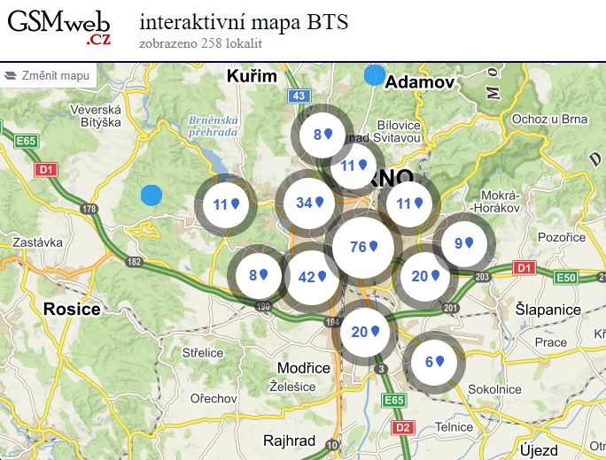
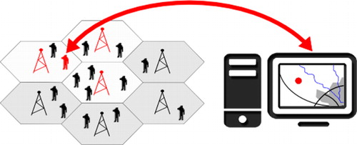



GEOLOKAČNÍ DATA – BTS STANICE
48
Geografický ústav, Přírodovědecká fakulta, Masarykova Univerzita

Slide 49
ZPRACOVÁNÍ DAT I.
V rámci finálního produktu nejsou poskytovány surová data ve smyslu pohybu určité osoby v území (ID SIM karty)
  Proč asi?
V České republice působí 3 hlavní operátoři (tedy potencionální poskytovatelé geolokačních dat) – O2, Vodafone a T-Mobile, přičemž každý má na telekomunikačním trhu určitý podíl
  T-Mobile cca 40 %, O2 cca 40 %, Vodafone cca 20 %
  Tento podíl se však liší napříč územím!
Lokalizace vůči (nejbližší) BTS, ale data jsou pak poskytována za administrativní jednotky → nutné přepočítat!
49
Geografický ústav, Přírodovědecká fakulta, Masarykova Univerzita

Slide 50
ZPRACOVÁNÍ DAT II.
Do kalibrační fáze vstupují tyto faktory:
  podíl (penetrace) daného operátora na trhu v daném území
  počet obyvatel v daném území
  rozložení BTS stanic
  sdílení BTS napříč operátory
  morfologie terénu (členitý terén znesnadňuje přenos signálu)
  očištění dat od zařízení, které rovněž komunikují skrz BTS („smart“ zařízení)
  intenzita připojování SIM do sítě BTS (minimálně 1x za 30 minut - častěji, pokud jsou aktivní data, volání či SMS)
50
Geografický ústav, Přírodovědecká fakulta, Masarykova Univerzita

Slide 51
ZPRACOVÁNÍ DAT III.
Vzhledem k výše popsaným úpravám můžeme považovat data jen za odhad
V angličtině: „Estimated Human Presence“ (EHP) – Järv, Tenkanen, and Toivonen 2017, nebo „population present“ (PP) – Martin, Cockings, and Leung 2015)
V obou případech se jedná o součet tří kategorií osob:
  „resident population“ (PR) – rezident
  „non-resident population“ (PNR) – např. pracující, student, …
  „transiting population“ (PT) – návštěvník
Zdržují se na místě více než 30 min.
dlouhodobě a pravidelně vyskytuje v daném území v nočních hodinách (př.: 00:00-05:00)
51
Geografický ústav, Přírodovědecká fakulta, Masarykova Univerzita

Slide 52

DÁLE LZE ROZLIŠIT ...
52
Geografický ústav, Přírodovědecká fakulta, Masarykova Univerzita

Slide 53

APLIKACE I.
…
53
Geografický ústav, Přírodovědecká fakulta, Masarykova Univerzita

Slide 54

APLIKACE II.
…
Nejintenzivnější přepravní vazby mezi KÚ v Brně
54
Geografický ústav, Přírodovědecká fakulta, Masarykova Univerzita

Slide 55

APLIKACE III.
…
55
Geografický ústav, Přírodovědecká fakulta, Masarykova Univerzita

Slide 56

APLIKACE IV.
…
56
Geografický ústav, Přírodovědecká fakulta, Masarykova Univerzita

Slide 57

APLIKACE V.
57
Geografický ústav, Přírodovědecká fakulta, Masarykova Univerzita

Slide 58

APLIKACE VI.
…
58
Geografický ústav, Přírodovědecká fakulta, Masarykova Univerzita

Slide 59


APLIKACE vs. METODY POŘÍZENÍ DAT
59
Geografický ústav, Přírodovědecká fakulta, Masarykova Univerzita
Ahas et al. (2010) Using Mobile Positioning Data to Model Locations Meaningful to Users of Mobile Phones

Slide 60


Novák, Temelová (2010) Každodenní život a prostorová mobilita mladých Pražanů

Slide 61


Slide 62

DOSTUPNÉ DATOVÉ SADY I.
O2 Liberty API
https://developer.o2.cz/portal/
62
Geografický ústav, Přírodovědecká fakulta, Masarykova Univerzita

Slide 63
DOSTUPNÉ DATOVÉ SADY II.
DATA.BRNO – Přítomné obyvatelstvo dle dat mobilního operátora
  Data o přítomném obyvatelstvu v ZSJ (Brno) a obcích JMK ve 2 týdnech
  20-26.9.2021 a 4-10.10.2021
  data od společnosti Vodafone
  https://data.brno.cz/datasets/p%C5%99%C3%ADtomn%C3%A9-obyvatelstvo-dle-dat-mobiln%C3%ADho-oper%C3%A1tora-number-of-people-based-of-mobile-phone-usage/about
DATA.BRNO – Cesty dle dat mobilního operátora:
  Počet cest mezi Brnem a dalšími územními celky
    KÚ (Brno-město), obce (Brno-venkov), SO ORP (zbytek JMK) a kraje (zbytek ČR)
  na základě geolokačních dat mobilního operátora T-Mobile
  rozsahu 14 dnů. 7.10.2019 až 20.10.2019, tj. 14 matic po jednotlivých dnech,
  7 matic se zprůměrovanými dny v týdnu,
  zprůměrovaný pracovní a víkendový dem.
  https://data.brno.cz/datasets/697fc58c78804a45bcd9e41c5ff64f6a/about
63
Geografický ústav, Přírodovědecká fakulta, Masarykova Univerzita

Slide 64
ZDROJE
Petr Kubíček, Milan Konečný, Zdeněk Stachoň, Jie Shen, Lukáš Herman, Tomáš Řezník, Karel Staněk, Radim Štampach & Šimon Leitgeb (2019) Population distribution modelling at fine spatio-temporal scale based on mobile phone data, International Journal of Digital Earth, 12:11, 1319-1340, DOI: 10.1080/17538947.2018.1548654
Tomáš Řezník, Bronislava Horáková & Roman Szturc (2015) Advanced methods of cell phone localization for crisis and emergency management applications, International Journal of Digital Earth, 8:4, 259-272, DOI: 10.1080/17538947.2013.860197
Rein Ahas, Siiri Silm, Olle Järv, Erki Saluveer & Margus Tiru (2010) Using Mobile Positioning Data to Model Locations Meaningful to Users of Mobile Phones, Journal of Urban Technology, 17:1, 3-27, DOI: 10.1080/10630731003597306
Novák, J., & Temelová, J. (2012) Každodenní život a prostorová mobilita mladých Pražanů: pilotní studie využití lokalizačních dat mobilních telefonů. Sociologický časopis / Czech Sociological Review, 48(5), 911-938. DOI: 10.13060/00380288.2012.48.5.05
Novák, J., & Novobilský, J. (2013) Inovativní přístupy k zachycení přítomného obyvatelstva: data mobilních operátorů. Urbanismus a územní rozvoj, 16(3), 14-19.
https://data.gov.cz/%C4%8Dl%C3%A1nky/geoloka%C4%8Dn%C3%AD-data-mobiln%C3%ADch-oper%C3%A1tor%C5%AF-principy-p%C5%99%C3%ADklady-ot%C3%A1zky
64
Geografický ústav, Přírodovědecká fakulta, Masarykova Univerzita

Slide 65
ÚKOL NA PŘÍŠTĚ
Lai, S., Erbach-Schoenberg, E.z., Pezzulo, C. et al. Exploring the use of mobile phone data for national migration statistics. Palgrave Commun 5, 34 (2019). https://doi.org/10.1057/s41599-019-0242-9
Dostupné zde: https://www.nature.com/articles/s41599-019-0242-9
Otázky:
  Data:
    Jaký typ dat z mobilních telefonů byl použit?
    Jaká další data byla použita?
  Metodika:
    Jak byla data zpracovávána?
    Jaká byla přesnost modelu?
  Diskuze:
    Jaké jsou limity použitích metod?
65
Geografický ústav, Přírodovědecká fakulta, Masarykova Univerzita

